Slide 1
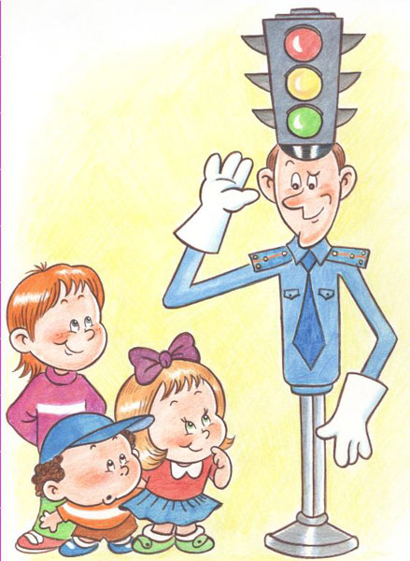
Обязанности пешеходов и пассажиров.
2класс.
Составила Подлегаева Е.А., учитель начальных классов МОУ СОШ №2.

Slide 2
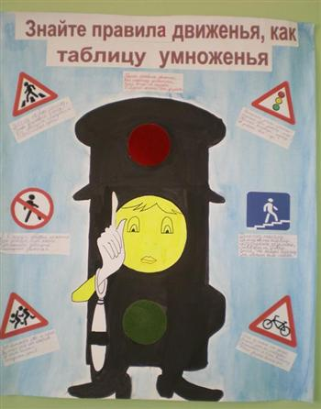
Что вы знаете о правилах культурного поведения на улице?
Знаешь правила движения?
Значит, ты мой верный друг!
Но двоих нас маловато.
У меня девиз такой:
Нужно, чтобы все ребята
Стали дружными со мной!

Slide 3
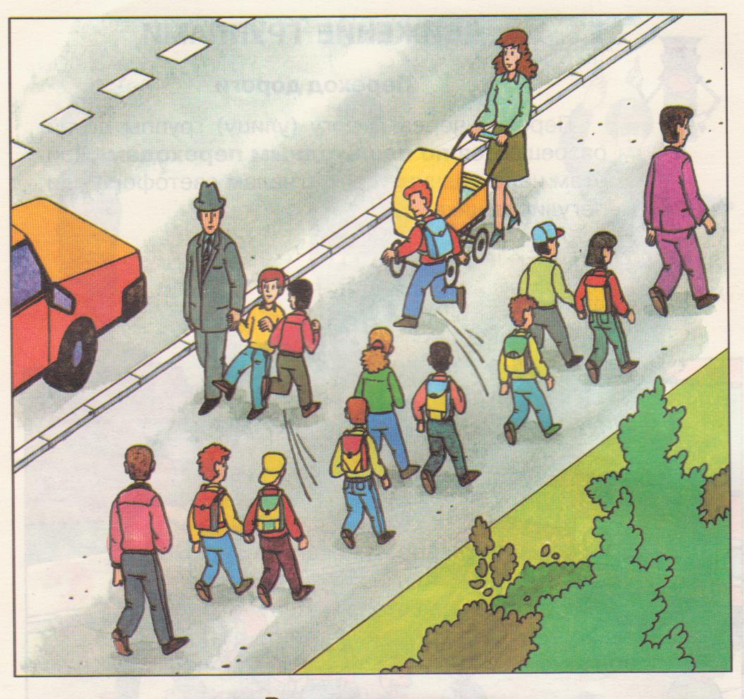

Движение по тротуару.
Не занимать весь тротуар.
Не разговаривать громко, не кричать.
Не толкаться.
Двигаться по правой стороне.

Slide 4
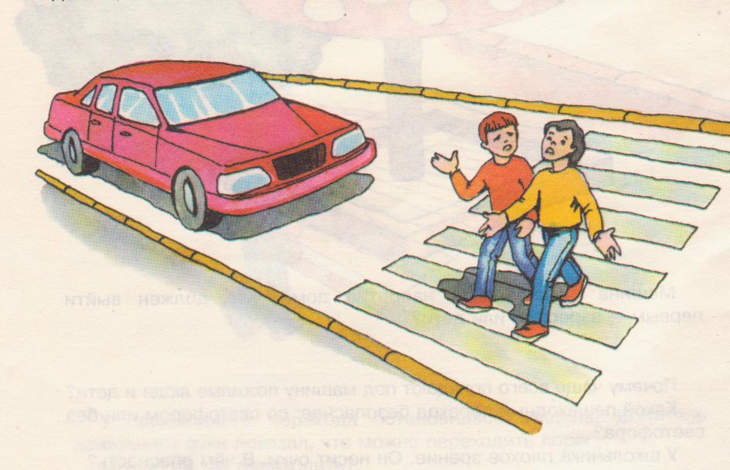
Как переходить дорогу?
*Переходить дорогу только в обозначенных местах.
*Идти спокойным шагом и по прямой.
*Прекратить все разговоры, т. к за беседой можно не заметить приближающийся транспорт.

Slide 5
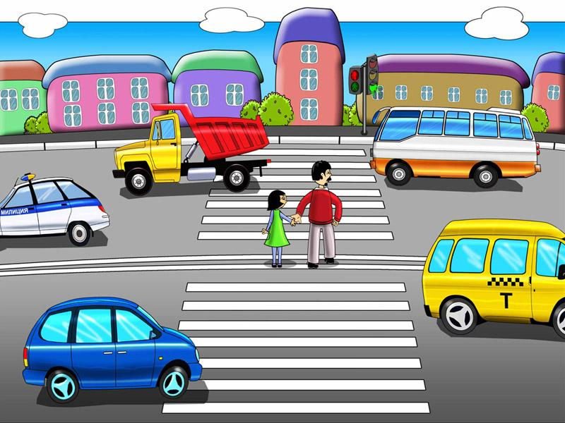
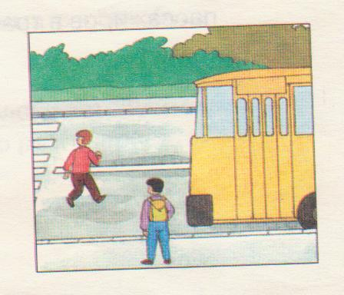
Переходить только прямо, а не наискосок.

Slide 6
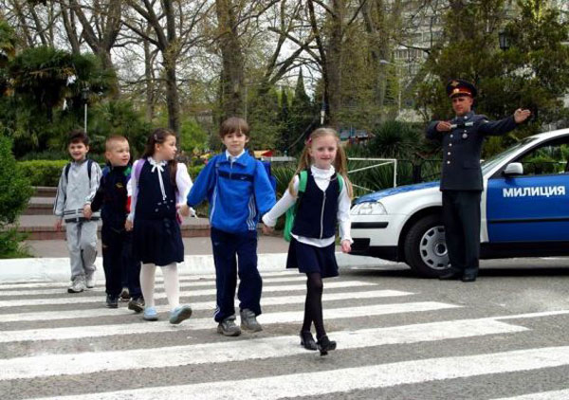
Внешний вид пешеходов.
Аккуратность во внешнем виде тоже важна при соблюдении правил дорожного движения.

Slide 7
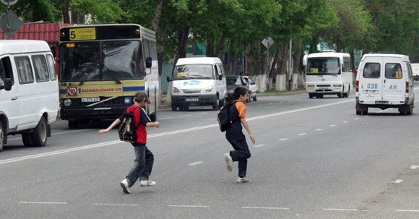
А. Домоховский.
«Ученик и грузовик».
Говорит беспечный Петя:
-Мне опасность не грозит.
Как шофёр меня заметит –
В тот же миг затормозит.
Что же может тут случиться?
Ведь на улице пока грузовик меня боится,
А не я грузовика!
Он смеётся: - Не пойму, отчего и почему
Должен путь ученик уступить ученику.
Каждый, кто машиной правит,
Скажет вам наверняка,
Что, конечно, не задавит ученик грузовика.
Но добавим мы серьёзно, что растяпа-ученик
Может рано или поздно сам попасть под грузовик
Вот поэтому всегда, чтобы не стряслась беда,
Должен путь ученик уступать грузовику,
На дороге каждый миг должен быть он начеку!

Slide 8
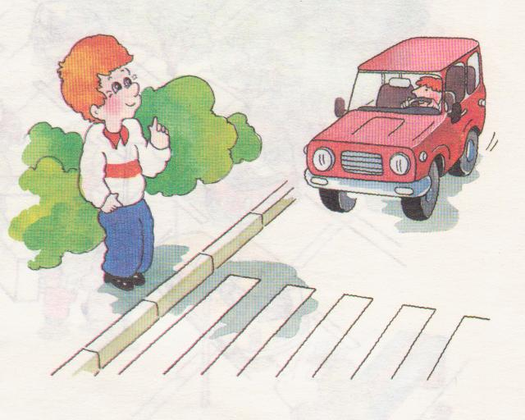
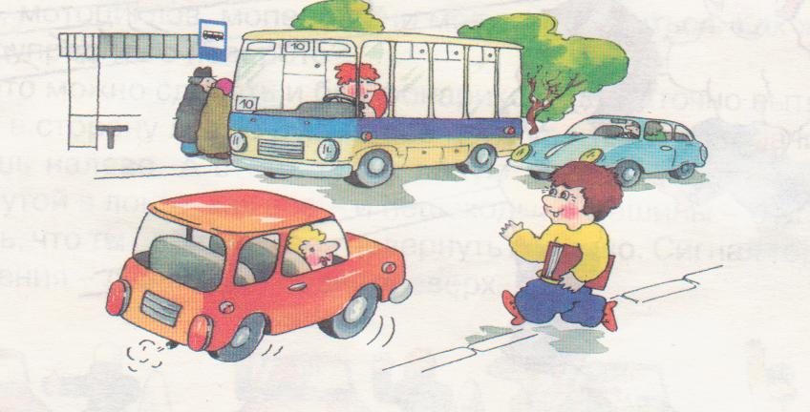
Ученик и грузовик.

Slide 9
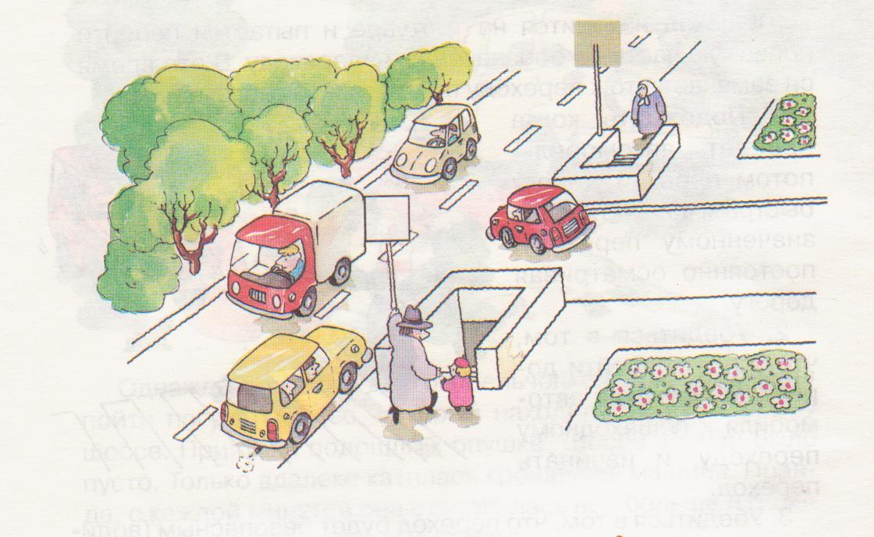
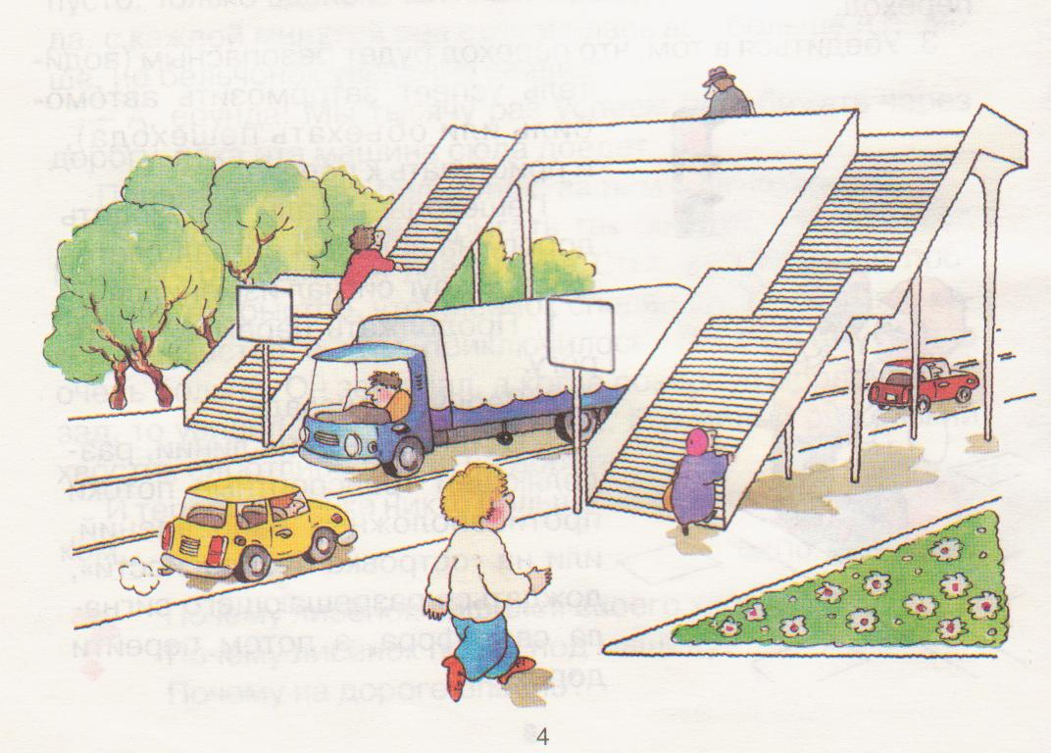
Наземный и подземный переходы.

Slide 10
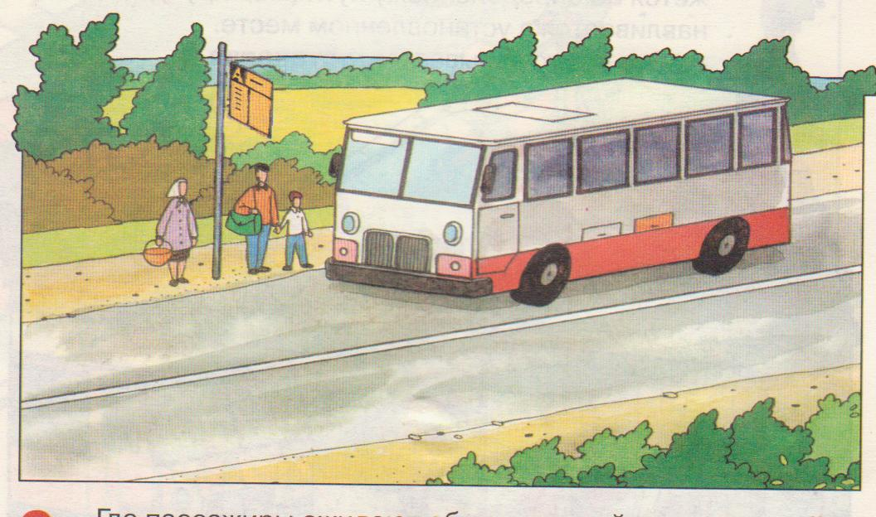
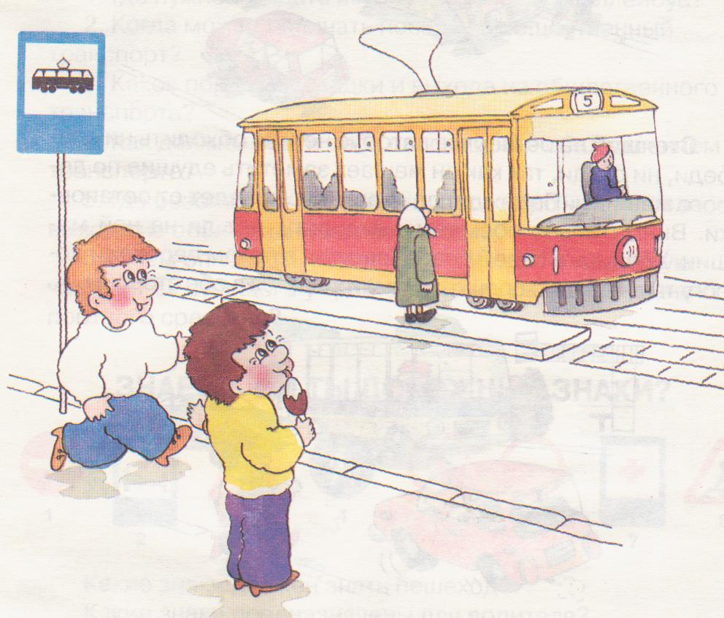
Общественный транспорт.

Slide 11
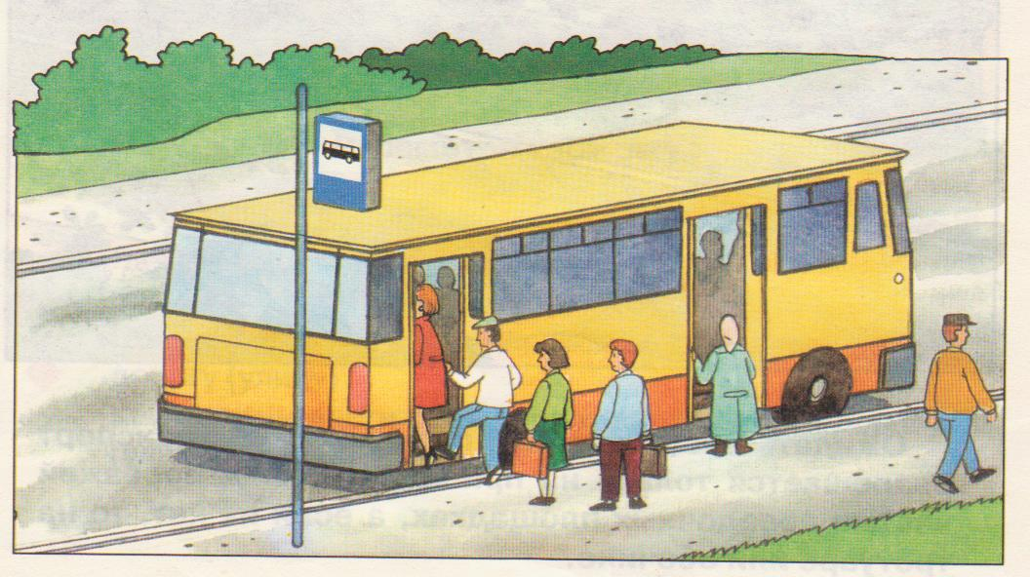
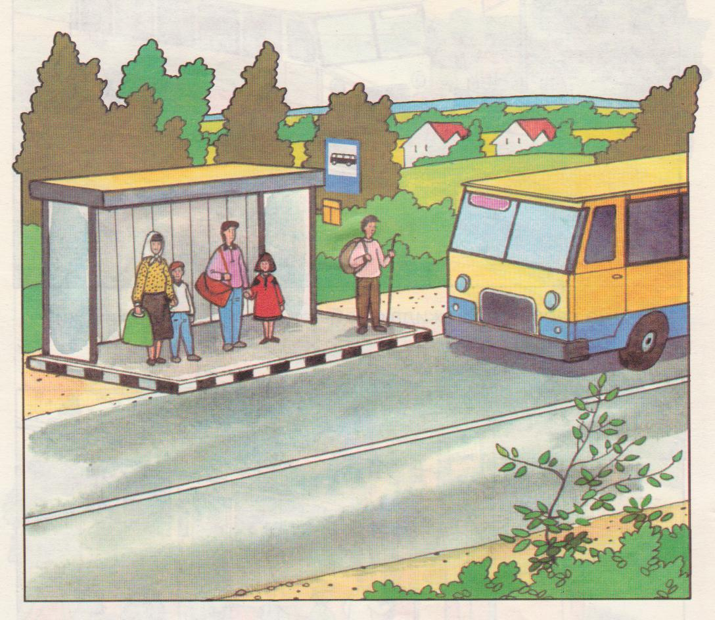
Остановочные площадки.

Slide 12
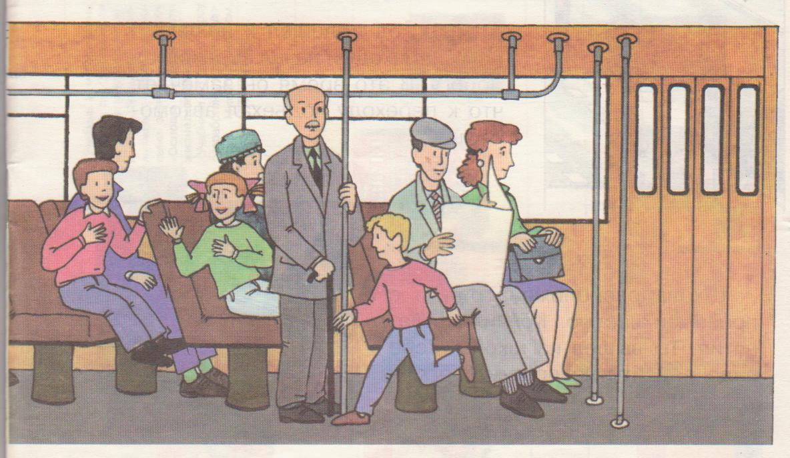
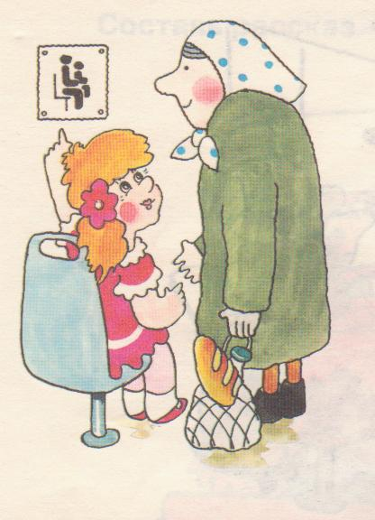
Уступи место тому, кто в этом больше нуждается.

Slide 13
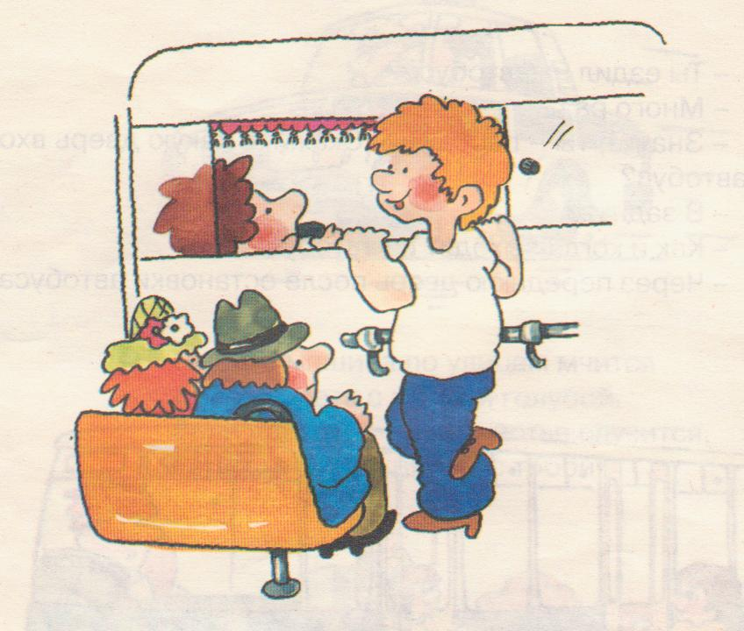
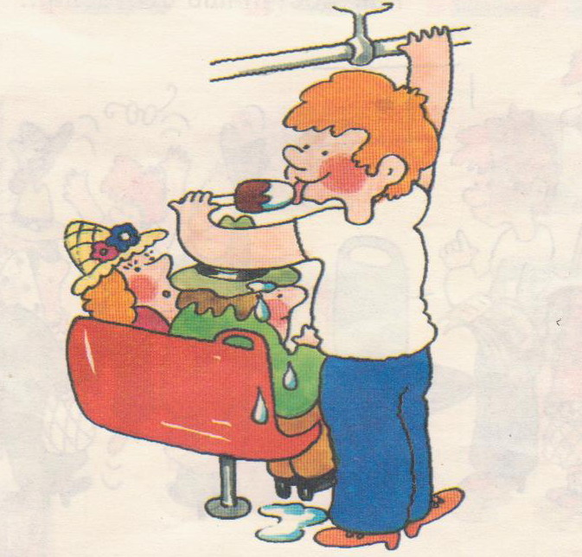
Не отвлекай водителя.
Не ешь во время езды в транспорте.

Slide 14
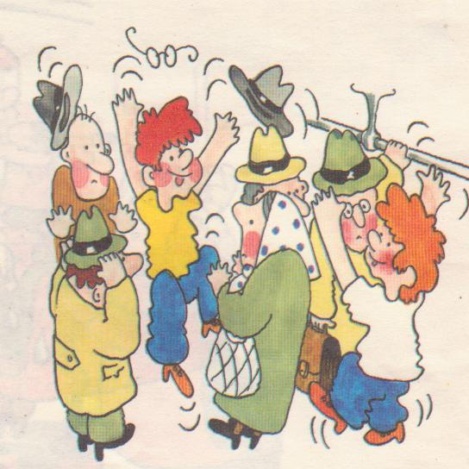
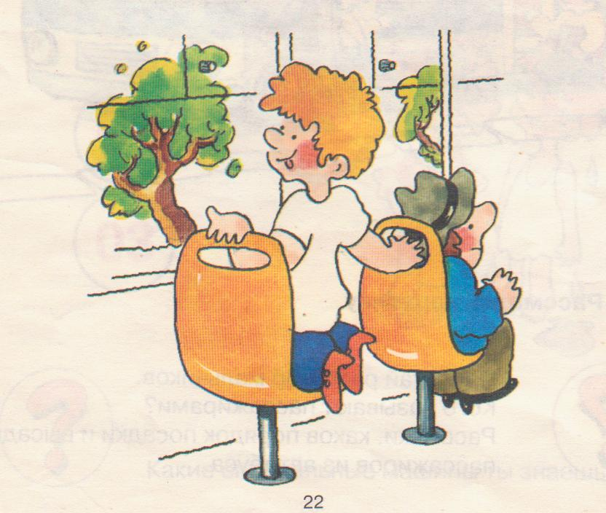
Не висни на креслах для сидения.
Не кричи, не размахивай руками в транспорте.

Slide 15

Контрольные вопросы.
1.Почему нельзя ходить по проезжей части улицы (дороги)?
2.Как нужно ходить по тротуарам?
3.Можно ли переходить улицу наискосок?
4.Что такое общественный (городской) транспорт?
5.Как нужно вести себя в общественном транспорте?

Slide 16
Зашифрованное письмо.
Прежде, чем перейти дорогу, найди
место для перехода. Остановись
т р о т у а р а. Сначала посмотри
, потом направо, нет ли машин.
Переходи дорогу
соблюдай правила дорожного
Будь
п е ш е х о д о м.
безопасное
у края
налево
по прямой.
Всегда
движения.
в н и м а т е л ь н ы м

Slide 17
Выводы:
Знание и выполнение правил дорожного движения помогает нам:
жить,
сберечь наше здоровье,
сохранить нашу жизнь,
сохранить дороги,
не повредить машины,
чувствовать себя в безопасности.

Slide 18
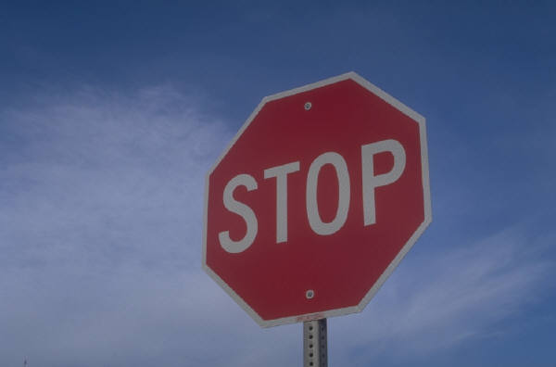

Всем спасибо за участие и за внимание!

